Slide 1


Seminario de Accesibilidad Web 2017
Ing. Pablo Pandolfo
Mag. Adrián De Armas
Mag. Bibiana D. Rossi

Slide 2

Equipo de Investigación
Desde 2012 investigando temas de Accesibilidad
Bibiana Rossi (birossi@uade.edu.ar)
Ingeniería de Software, Mejora de Procesos, Inteligencia Artificial
A cargo de la Coordinación de Investigaciones en UADE
Coordinadora de Maestría CIO y TIC
Docente UADE y UNLu
Adrián De Armas (adearmas@uade.edu.ar)
Profesional autónomo. Especialista en sistemas financieros
Docente UADE
Marcelo Castro
Ingeniero de Producto para LATAM en NEC
Docente UADE y UNLu
Pablo Pandolfo
Maestrando de la Maestría TIC de UADE.
Especialista en Diseño y Desarrollo en Sistemas Informáticos de Administración Financiera del Sector Público Nacional
Docente UNO
Viviana Chapetto
Docente UNLu

Slide 3
Agenda
¿Qué es la accesibilidad web?
Ley 26653
Estándares internacionales
Niveles de Conformidad
Disposición 02/2014 ONTI
Criterios del Nivel A – Puntaje
¿Cómo se evalúa la accesibilidad?
ARWeb
Notes:
Qué es la accesibilidad web: definición de accesibilidad web, mitos asociados a la accesibilidad web, beneficios que puede aportar la accesibilidad web a las personas con discapacidad.

Slide 4

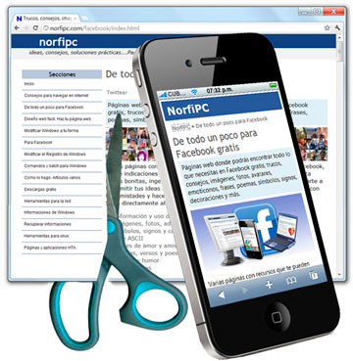
¿Qué es la Accesibilidad Web?
ACCESIBILIDAD WEB
Es el acceso universal a la Web, independientemente del tipo de hardware, software, infraestructura de red, idioma, cultura, lugar geográfico y capacidades de los usuarios
Notes:
Para las personas con discapacidad, Internet y la Web han supuesto un gran avance.
Por ejemplo, antes de la Web, ¿cómo leían los diarios las personas ciegas o las personas con discapacidad motora?
Sin embargo, a pesar del gran potencial que supone la Web para las personas con discapacidad, este potencial está aún en gran medida desaprovechado.
Por ejemplo, en algunos sitios sólo se puede navegar con el mouse por lo que las personas ciegas o las personas con discapacidad motora no lo pueden usar correctamente. En otros sitios web el contenido multimedia como los vídeos no ha sido subtitulado para las personas sordas.
La accesibilidad web tiene como objetivo lograr que las páginas web sean utilizables por el máximo número de personas, independientemente de sus conocimientos o capacidades personales e independientemente de las características técnicas del equipo utilizado para acceder a la Web.

Slide 5

Ley 26653
En Argentina en 2010, se sancionó la Ley 26.653 de Accesibilidad de la Información en las Páginas Web.
Los sitios web del sector público (entes estatales, empresas privadas, concesionarios, prestadoras o contratistas de bienes y servicios) deben respetar las normas y requisitos recomendados por la ONTI
ONTI - Oficina Nacional de Tecnologías de la Información
Ministerio de Desarrollo Social – Presidencia de la Nación
http://www.desarrollosocial.gob.ar/accesibilidad/
Notes:
Para las personas con discapacidad, Internet y la Web han supuesto un gran avance.
Por ejemplo, antes de la Web, ¿cómo leían los diarios las personas ciegas o las personas con discapacidad motora?
Sin embargo, a pesar del gran potencial que supone la Web para las personas con discapacidad, este potencial está aún en gran medida desaprovechado.
Por ejemplo, en algunos sitios sólo se puede navegar con el mouse por lo que las personas ciegas o las personas con discapacidad motora no lo pueden usar correctamente. En otros sitios web el contenido multimedia como los vídeos no ha sido subtitulado para las personas sordas.
La accesibilidad web tiene como objetivo lograr que las páginas web sean utilizables por el máximo número de personas, independientemente de sus conocimientos o capacidades personales e independientemente de las características técnicas del equipo utilizado para acceder a la Web.

Slide 6

Estándares internacionales
World Wide Web Consortium
consorcio internacional que genera recomendaciones y estándares que aseguran el crecimiento de la World Wide Web a largo plazo
https://www.w3.org/Consortium/
WCAG
Pautas de Accesibilidad al Contenido Web (Web Content Accessibility Guidelines) desarrolladas por el grupo WAI (Web Accessibility Initiative) del W3C
https://www.w3.org/standards/
En muchos países, las WCAG son el marco de referencia para la legislación sobre accesibilidad, también en Argentina

Slide 7
WCAG estándares internacionales
ONTI
desde 2010 a 08/2014 adoptó las WCAG 1.0
desde 08/2014 a la fecha adoptó las WCAG 2,0
WCAG 1.0
WCAG 2.0
1999
2008
WCAG 1.0 | WCAG 2.0
14 pautas. | 4 principios, 12 pautas.
65 puntos de verificación. | 61 criterios de conformidad.
Prioridades: 1, 2, 3. | Técnicas suficientes y recomendables.
Nivel de conformidad: A, AA, AAA
Notes:
En 1999 se publica las Pautas de Accesibilidad para el Contenido Web, WCAG 1.0 (Web Content Accessibility Guidelines, WCAG), que representan el primer y más grande esfuerzo por establecer unas pautas de diseño accesible.
El 11 de diciembre de 2008 se publica la nueva recomendación, las WCAG 2.0.
Las WCAG 1.0 y las WCAG 2.0 están organizadas y estructuradas de distinta manera.
Las WCAG 1.0 se organizan en 14 pautas que constituyen los principios generales del diseño accesible.
Cada una de estas pautas tiene asociados x puntos de verificación (65 en total) que explican cómo se aplica la pauta.
A su vez, cada punto de verificación tiene asignada una prioridad (1, 2, 3).
El nivel de adecuación de accesibilidad (nivel de conformidad) será:
Simple - A (A): cuando cumple todos los puntos de verificación de prioridad 1.
Doble - A (AA): cuando cumple todos los puntos de verificación de prioridad 1 y 2.
Triple - A (AAA): cuando cumple todos los puntos de verificación de prioridad 1, 2 y 3.
Las WCAG 2.0 se organizan en 4 principios fundamentales para la accesibilidad del contenido:
PERCEPTIBLE: La información y los componentes de la interfaz de usuario deben ser presentados a los usuarios de modo que ellos puedan percibirlos. OPERABLE: Los componentes de la interfaz de usuario y la navegación deben ser operables.
COMPRENSIBLE: La información y el manejo de la interfaz de usuario deben ser comprensibles.
ROBUSTO: El contenido debe ser suficientemente robusto como para ser interpretado de forma fiable por una amplia variedad de aplicaciones de usuario, incluyendo los productos de apoyo.
A su vez, cada uno de estos grandes principios tiene asociadas unas pautas. En total son 12 pautas: los dos primeros principios tienen 4 pautas asociadas, el tercero tiene 3 y el último 1 pauta. Estas pautas no son testeables en si, sino que proporcionan las metas básicas para hacer el contenido accesible, y sirven para comprender los criterios de conformidad e implementarlos.
Cada una de estas pautas tiene asociados x criterios de conformidad (61 en total) que se han de cumplir y que sí son testeables. Los criterios de conformidad están ordenados según su nivel de cumplimiento asociado (A, AA y AAA).
Las técnicas son sólo informativas, no normativas, pues el criterio de conformidad podría resolverse de otro modo no documentado en las técnicas o podría haber técnicas aplicables a una tecnología todavía no documentada. Por eso estos documentos no son normativos y están en constante evolución. Según se vayan descubriendo nuevas técnicas, con el avance de las tecnologías web y productos de apoyo, se podrán ir documentando y añadiendo a la lista ya existente.

Slide 8
WCAG estándares internacionales
Niveles de Conformidad:
Para lograr conformidad con el Nivel A (el mínimo), la página web satisface todos los Criterios de Conformidad del Nivel A, o proporciona una versión alternativa conforme. | Para lograr conformidad con el Nivel AA, la página web satisface todos los Criterios de Conformidad de los Niveles A y AA, o se proporciona una versión alternativa conforme al Nivel AA. | Para lograr conformidad con el Nivel AAA, la página web satisface todos los Criterios de Conformidad de los Niveles A, AA y AAA, o proporciona una versión alternativa conforme al Nivel AAA.
Notes:
Es necesario indicar primero que las WCAG 2.0 incorporan el concepto "compatible con la accesibilidad", cuya comprensión es vital para entenderlas y aplicarlas correctamente. Una tecnología compatible con la accesibilidad es aquella que dispone de los mecanismos necesarios para proporcionar información de accesibilidad a los agentes de usuario (navegadores) y productos de apoyo (como un lector de pantalla) que a su vez son capaces de comprender estos mecanismos y proporcionar dicha información a los usuarios que la requieran.
Las WCAG 2.0 permiten usar cualquier tecnología que sea compatible con la accesibilidad siempre que se use de forma accesible (compatible con los productos de apoyo) y siempre que los agentes de usuario y productos de apoyo soporten dicha tecnología. El W3C no especifica qué o cuántos productos de apoyo debe soportar una tecnología web para que pueda considerarse que es compatible con la accesibilidad.

Slide 9
Disposición 02/2014 ONTI
En Argentina:
La Disposición ONTI 02/2014 de agosto de 2014, establece:
“ARTÍCULO 1 — Apruébese la “Norma de Accesibilidad Web 2.0.” que como Anexo I forma parte de dicha Disposición.
ARTÍCULO 2 — Apruébense los “Niveles Mínimos de Conformidad” que como Anexo II forma parte integrante de dicha Disposición.
ARTÍCULO 3 — Establécese que el nivel mínimo de conformidad a ser cumplimentado por los organismos, durante el primer período evaluatorio deberá ser de CINCUENTA (50) puntos y en el segundo período el umbral de aprobación se establecerá en OCHENTA (80), acorde lo establecido en el Anexo II que aprueba la Disposición.” (Del Nivel A)
En la mayoría de los países el mínimo de conformidad es AA

Slide 10
Introducción
Principios | Pautas | Criterios de conformidad | Puntos
Perceptible | Pauta 1.1 Alternativas textuales | 1.1.1 Contenido no textual | 4
 | Pauta 1.2 Contenido Multimedia dependiente del tiempo | 1.2.1 Sólo audio y sólo video (pregrabado) | 4
 |  | 1.2.2 Subtítulos (Pregrabados) | 4
 |  | 1.2.3 Audio descripción o alternativa multimedia (Pregrabada) | 4
 | Pauta 1.3 Adaptabilidad | 1.3.1 Información y relaciones. | 4
 |  | 1.3.2 Secuencia significativa | 4
 |  | 1.3.3 Características sensoriales | 4
 | Pauta 1.4 Distinguible | 1.4.1 Uso del color. | 4
 |  | 1.4.2 Control de audio | 4
 |  | Subtotal | 36
Operable | Pauta 2.1 Accesible a través del teclado | 2.1.1 Teclado | 4
 |  | 2.1.2 Sin trampa de teclado | 4
 | Pauta 2.2 Tiempo Suficiente | 2.2.1 Límite de tiempo ajustable | 4
 |  | 2.2.2 Pausar, detener, ocultar. | 4
 | Pauta 2.3 Ataques | 2.3.1 Tres destellos o por debajo del umbral. | 4
 | Pauta 2.4 Navegable | 2.4.1 Saltar bloques. | 4
 |  | 2.4.2 Página titulada. | 4
 |  | 2.4.3 Orden de foco. | 4
 |  | 2.4.4 Propósito de un vínculo (en su contexto). | 4
 |  | Subtotal | 36
Comprensible | Pauta 3.1 Legible | 3.1.1 Idioma de la página. | 4
 | Pauta 3.2 Predecible | 3.2.1 Con foco. | 4
 |  | 3.2.2 Con entrada de datos. | 4
 | Pauta 3.3 Ayuda a la entrada de datos | 3.3.1 Identificación de errores. | 4
 |  | 3.3.2 Instrucciones o etiquetas. | 4
 |  | Subtotal | 20
Robusto | Pauta 4.1 Compatible | 4.1.1 Interpretación. | 4
 |  | 4.1.2 Nombre, rol, valor. | 4
 |  | Subtotal | 8
 |  | Total | 100
Notes:
Para las personas con discapacidad, Internet y la Web han supuesto un gran avance.
Por ejemplo, antes de la Web, ¿cómo leían los diarios las personas ciegas o las personas con discapacidad motora?
Sin embargo, a pesar del gran potencial que supone la Web para las personas con discapacidad, este potencial está aún en gran medida desaprovechado.
Por ejemplo, en algunos sitios sólo se puede navegar con el mouse por lo que las personas ciegas o las personas con discapacidad motora no lo pueden usar correctamente. En otros sitios web el contenido multimedia como los vídeos no ha sido subtitulado para las personas sordas.
La accesibilidad web tiene como objetivo lograr que las páginas web sean utilizables por el máximo número de personas, independientemente de sus conocimientos o capacidades personales e independientemente de las características técnicas del equipo utilizado para acceder a la Web.

Slide 11
Principios | Criterios | SI | NO | NA
Perceptible | 1.1.1-contenido no textual | 2 | 60 | 0
 | 1.2.1-solo audio y video | 0 | 2 | 60
 | 1.2.2-subtítulos | 0 | 2 | 60
 | 1.2.3-adudiodescripción | 0 | 2 | 60
 | 1.3.1-información y relaciones | 1 | 61 | 0
 | 1.3.2-secuencia significativa | 19 | 43 | 0
 | 1.3.3-características sensoriales | 62 | 0 | 0
 | 1.4.1-uso del color | 62 | 0 | 0
 | 1.4.2-control audio | 0 | 4 | 58
Operable | 2.1.1-teclado | 48 | 14 | 0
 | 2.1.2-sin trampa teclado | 62 | 0 | 0
 | 2.2.1-límite tiempo ajustable | 62 | 0 | 0
 | 2.2.2-pausar, detener, ocultar | 62 | 0 | 0
 | 2.3.1-tres destellos | 62 | 0 | 0
 | 2.4.1-saltar bloques | 19 | 43 | 0
 | 2.4.2-página titulada | 26 | 36 | 0
 | 2.4.3-orden de foco | 58 | 4 | 0
 | 2.4.4-propósito vínculo | 5 | 57 | 0
Comprensible | 3.1.1-idioma | 31 | 31 | 0
 | 3.2.1-con foco | 61 | 1 | 0
 | 3.2.2-con entrada datos | 51 | 11 | 0
 | 3.3.1-identificación errores | 18 | 34 | 10
 | 3.3.2-instrucciones o etiquetas | 12 | 39 | 11
Robusto | 4.1.1-interpretación | 2 | 60 | 0
 | 4.1.2-nombre, rol, valor | 13 | 49 | 0

Slide 12
¿Cómo se evalúa la accesibilidad?
Herramientas automáticas
Validadores de código HTML/CSS
W3C Unicorn: http://validator.w3.org/unicorn
W3C Markup Validation Service: http://validator.w3.org/
W3C CSS Validation Service: http://jigsaw.w3.org/css-validator/
Validadores de accesibilidad (WCAG 2.0)
TAW: http://www.tawdis.net/
WAVE: http://wave.webaim.org/
eXaminator: http://examinator.ws/
Extensiones para los navegadores
Firefox Accessibility Extension: http://firefox.cita.uiuc.edu/
Web Accessibility Toolbar (IE y Opera): http://www.visionaustralia.org/digital-access-wat
Web Developer Toolbar (Firefox, Opera, Chrome): http://chrispederick.com/work/web-developer/
Accessibility Developer Tools (Chrome): https://chrome.google.com/webstore/detail/accessibility-developer-t/fpkknkljclfencbdbgkenhalefipecmb
Contraste de color
Colour Contrast Analyser (local): http://www.paciellogroup.com/resources/contrastanalyser/
WCAG Contrast checker (extensión Firefox): https://addons.mozilla.org/en-US/firefox/addon/wcag-contrast-checker/
Accessibility Color Wheel (online): http://gmazzocato.altervista.org/colorwheel/wheel.php

Slide 13
¿Cómo se evalúa la accesibilidad?
Las herramientas automáticas
Reportan básicamente problemas y aciertos, alertas
Se requiere análisis manual para comprobar las alertas
Se requiere análisis manual para confirmar los problemas: pueden reportar falsos positivos y falsos negativos.
Cientos de herramientas arrojan distintos resultados para el mismo sitio
No siempre identifican del problema en el código
No siempre generan reportes
ARWeb

Slide 14
¿Por qué es importante?
El principal motivo para hacer un sitio web accesible es que sea masivo ya que permite participar a un público más amplio
Permite una mejor visualización de una página en cualquier dispositivo
Ayuda a mejorar el posicionamiento de un sitio web
Aumenta la usabilidad del sitio

Slide 15
¿A quien beneficia?
Personas con problemas de audición
Personas con discapacidad visual
Localidades con conexiones lentas
Administración pública, empresas proveedoras del estado, empresas de servicios públicos
Empresas en general
La accesibilidad web beneficia a todos

Slide 16
¿Qué implica la evaluación?
Paso 1: Definir el alcance de la evaluación.
Paso 2: Explorar el sitio web objetivo de la evaluación.
Paso 3: Seleccionar una muestra representativa.
Paso 4: Auditar la muestra seleccionada.
Paso 5: Realizar un informe. Documentar cada uno de los pasos y proporcionar una declaración de conformidad.

Slide 17
www.mecon.gov.ar
Página con 612 líneas de código
La página depurada con 300 líneas de código
Evaluando los 4 principios: perceptible, operable, comprensible y robusto se procesan:
12 Pautas
25 Criterios
155 Técnicas
282 Verificaciones
Es indispensable el uso de una herramienta

Slide 18
ARWeb - Introducción
ARWeb es una herramienta libre y abierta que permite identificar problemas de Accesibilidad Web en forma automática de acuerdo a la norma vigente en Argentina desde agosto de 2014.
Se toma como referencia la norma vigente en Argentina en materia de accesibilidad web la Disposición Nº 2/2014 de la ONTI. (nivel, tecnologías y puntaje)
Esta norma establece los requisitos de accesibilidad para contenidos web basándose en las Pautas de Accesibilidad para el Contenido Web (WCAG) en su versión 2.0.
Notes:
Libre y abierta: permite extender el framework.
La Disposición ONTI 2/2014 reglamenta la Ley 26653.
Quien a su vez se basa en las normas internacionales WCAG 2.0 y
establece para las tecnologías HTML y CSS el nivel A como nivel mínimo de conformidad y
como puntaje mínimo de aprobación CINCUENTA (50) puntos.
WCAG 2.0: Son las pautas del W3C, consideradas como estándares internacionales de AW.
ARWeb analiza la AW de acuerdo a estas normas.

Slide 19
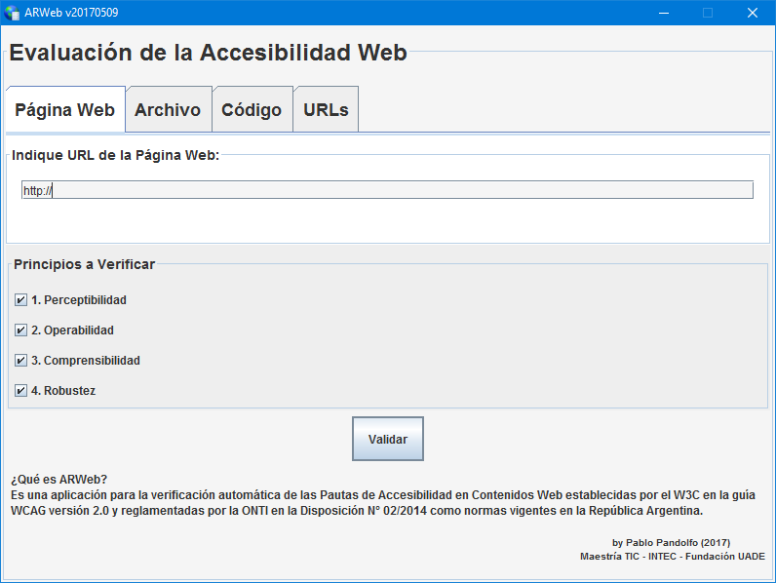
ARWeb - Lectura de código HTML
Lectura de código HTML procedente de:
Página Web.
Archivo.
Código.
Notes:
La ventana principal de la herramienta presenta cuatro solapas:
Página Web, donde se solicita la dirección URL del recurso que desea verificarse.
Archivo, donde se solicita examinar en el sistema de archivos, un archivo de extensión html a subir.
Código, donde se solicita la edición directa del código HTML.
URLs., se habilita una lista con todos los links identificados en la dirección URL solicitada en la solapa Página Web.

Slide 20
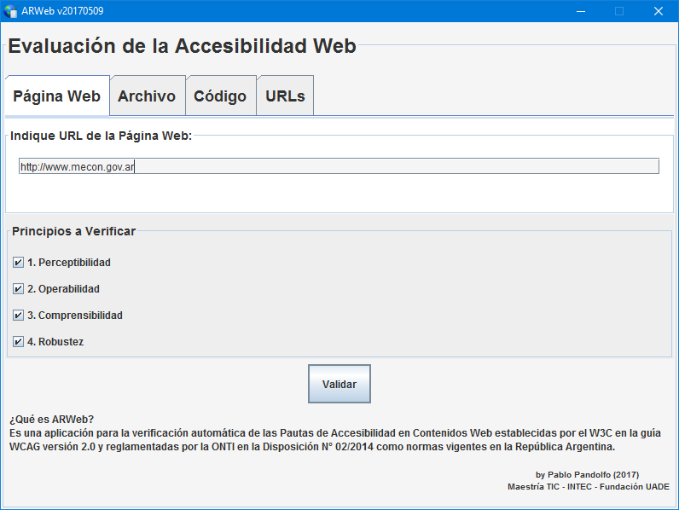
ARWeb - Lectura de HTML x URL
Lectura de código HTML procedente de Página Web:
1. Indicar URL.
Notes:
En el caso que la URL no exista, ARWeb informa con el mensaje “La URL es inexistente”.

Slide 21
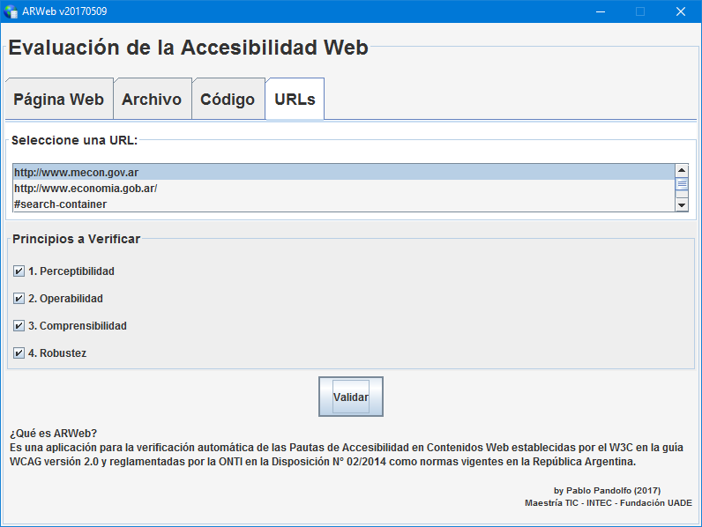
ARWeb - Lectura de HTML x URL
Lectura de código HTML procedente de Página Web:
2. Seleccionar URL a validar.
Notes:
ARWeb inspecciona todas las URL referenciadas en la URL principal y las agrega a la lista,
para que el usuario pueda seleccionarla y posteriormente validar su AW.

Slide 22
ARWeb - Lectura de HTML x URL
Lectura de código HTML procedente de Página Web:
3. Seleccionar Principios a Verificar.
Notes:
Para todos estos tipos de lectura del código HTML, además se solicitan las opciones de los principios de accesibilidad :
Perceptibilidad,
Operabilidad,
Comprensibilidad y/o
Robustez
sobre los cuales se tomarán en cuenta la verificación del recurso.

Slide 23
ARWeb - Lectura de HTML x URL
Lectura de código HTML procedente de Página Web:
4. Clic en botón Validar.
Notes:
Se inicia el análisis de AW.

Slide 24
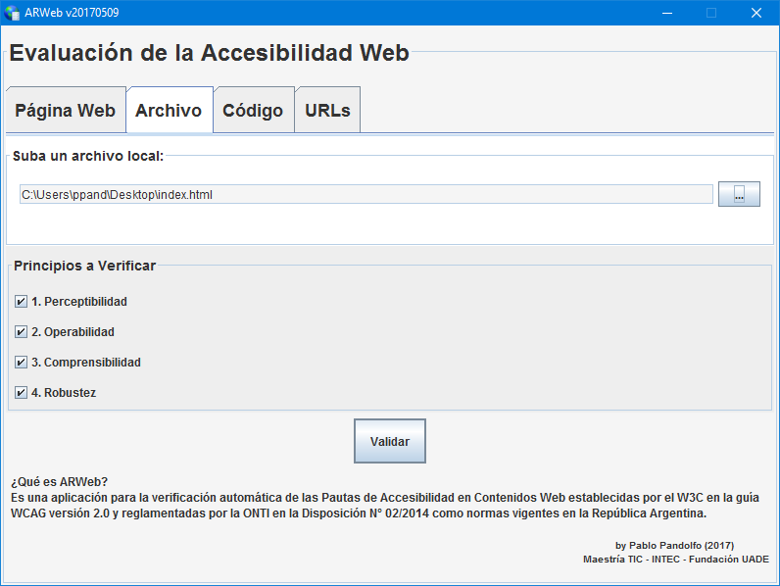
ARWeb - Lectura de HTML x Archivo
Lectura de código HTML procedente de Archivo:
1. Subir archivo local.

Slide 25
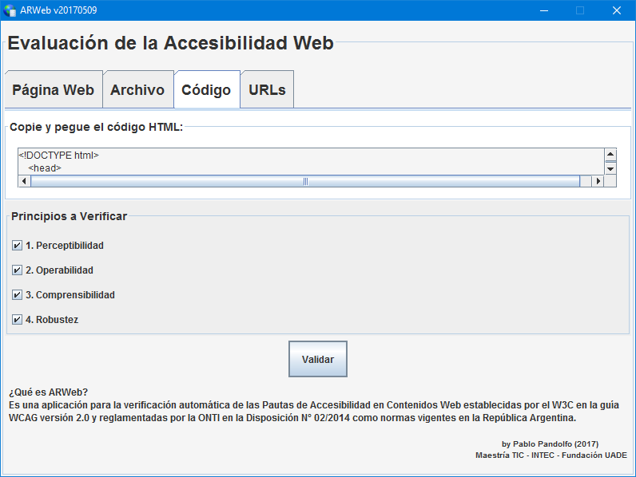
ARWeb - Lectura de HTML x Código
Lectura de código HTML procedente de Código:
1. Copiar y pegar código HTML.

Slide 26
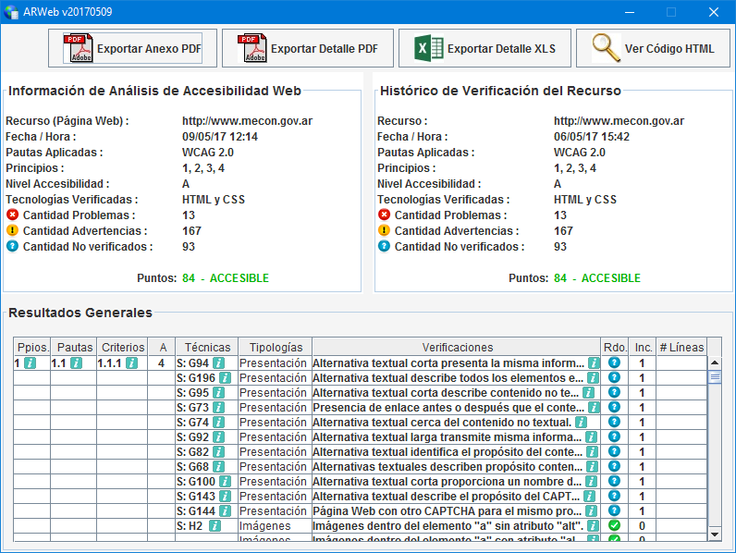
ARWeb - Información de Análisis de AW
Datos del análisis:
Fecha/Hora
Pautas
Principios
Nivel
Tecnologías
Cantidades
Problemas
Advertencias
No Verificados
Notes:
Los Problemas son todas aquellas verificaciones que no fueron superadas y por lo tanto se deben corregir.
Las Advertencias son todas aquellas verificaciones que se deben comprobar de forma manual para determinar si realmente es un error o no. Por ejemplo, la verificación que cada elemento “img” transmite el significado correcto en su alternativa textual (Técnica Suficiente H37).
Los No verificados son todas aquellas verificaciones que no se han podido comprobar de forma automática y por lo tanto se debe hacer de forma manual. Por ejemplo, la verificación que una explicación de lo que sucederá cuando se cambia el control está disponible antes de la activación de los controles (Técnica suficiente G13).

Slide 27
ARWeb - Información de Análisis de AW
Puntos= Para Nivel A, hay 25 criterios de conformidad.
Si todas las técnicas suficientes de un criterio dan OK suma 4 puntos.
Un sitio es accesible si la cantidad de puntos es MAYOR O IGUAL a 50.
Notes:
Los Puntos de Accesibilidad se calculan siguiendo la siguiente regla: si todas las verificaciones de todas las técnicas suficientes de un criterio son superadas, entonces suma 4 (cuatro) puntos, caso contrario no suma nada.
Los cuatro puntos surgen de la siguiente regla de tres simple aplicada:
En el nivel de accesibilidad A existen 25 criterios de conformidad que, de cumplirse todos sobre un recurso analizado, el mismo obtendría 100 (cien) puntos. Por lo tanto:
25 criterios de conformidad --------> 100 puntos
1 criterio de conformidad ---------> ?
? = (1 criterio de conformidad x 100 puntos) / 25 criterios de conformidad = 4 puntos

Slide 28
ARWeb - Resultados Generales
Principios
Pautas
Criterios (nivel)
Técnicas (S, R)
Verificaciones (Tipología, Resultado, Incidencias,
Nro. línea del HTML)
Notes:
En la sección Resultados Generales, al hacer clic en los íconos , según la columna de la grilla, se accede a una nueva ventana con el detalle de los Principios, Pautas, Criterios, Técnicas o Verificaciones.
4 Principios: 1.Perceptible, 2.Operable, 3.Comprensible y 4.Robusto
12 Pautas: 1.1.Alternativas textuales, 1.2.Medios tempodependientes, 1.3.Adaptable, 1.4.Distinguible,
2.1.Accesible por teclado, 2.2.Tiempo suficiente, 2.3.Convulsiones, 2.4.Navegable,
3.1.Legible, 3.2.Predecible, 3.3.Entrada de datos asistida.
4.1.Compatible.
25 Criterios de Nivel A
155 Técnicas
282 Verificaciones

Slide 29
Principios | Pautas | Criterios | Técnicas | Verificaciones | Resultados
1 | 1.1 | 1.1.1 | 27 | 54 | OK
 | 1.2 | 1.2.1 | 4 | 4 | OK
 |  | 1.2.2 | 3 | 3 | OK
 |  | 1.2.3 | 6 | 7 | OK
 | 1.3 | 1.3.1 | 20 | 46 | Falló 1 técnica suficiente!!!!
 |  | 1.3.2 | 6 | 22 | OK
 |  | 1.3.3 | 1 | 1 | OK
 | 1.4 | 1.4.1 | 6 | 11 | OK
 |  | 1.4.2 | 3 | 3 | OK
2 | 2.1 | 2.1.1 | 2 | 7 | Fallaron 5 técnicas suficientes!!!!
 |  | 2.1.2 | 1 | 1 | OK
 | 2.2 | 2.2.1 | 4 | 7 | OK
 |  | 2.2.2 | 6 | 7 | OK
 | 2.3 | 2.3.1 | 3 | 3 | OK
 | 2.4 | 2.4.1 | 7 | 17 | OK
 |  | 2.4.2 | 3 | 4 | OK
 |  | 2.4.3 | 3 | 8 | OK
 |  | 2.4.4 | 12 | 20 | OK
3 | 3.1 | 3.1.1 | 1 | 2 | OK
 | 3.2 | 3.2.1 | 3 | 4 | OK
 |  | 3.2.2 | 5 | 5 | OK
 | 3.3 | 3.3.1 | 5 | 5 | OK
 |  | 3.3.2 | 11 | 16 | OK
4 | 4.1 | 4.1.1 | 7 | 9 | Fallaron 2 técnicas suficientes!!!!
 |  | 4.1.2 | 6 | 16 | Fallaron 5 técnicas suficientes!!!!
TOTALES | 12 | 25 | 155 | 282
612 LDC
430 Tags
Notes:
Fallaron 4 criterios de conformidad => 4 * 4 = 16
100 – 16 = 84 puntos de accesibilidad (ACCESIBLE)
1.3.1 -> H42 -> Inexistencia del elemento H1 (hay un h2 sin h1 en Línea 402)
2.1.1 -> H91 -> Enlaces (<a href=….> No tiene texto, entonces tiene que tener el atributo TITLE, en Línea 109, 128, 212, 227, 404)
4.1.1 -> G134 -> La página no está bien formada!
H75 -> Documento HTML mal formado!
4.1.2 -> H91 -> Enlaces (<a href=….> No tiene texto, entonces tiene que tener el atributo TITLE, en Línea 109, 128, 212, 227, 404)

Slide 30
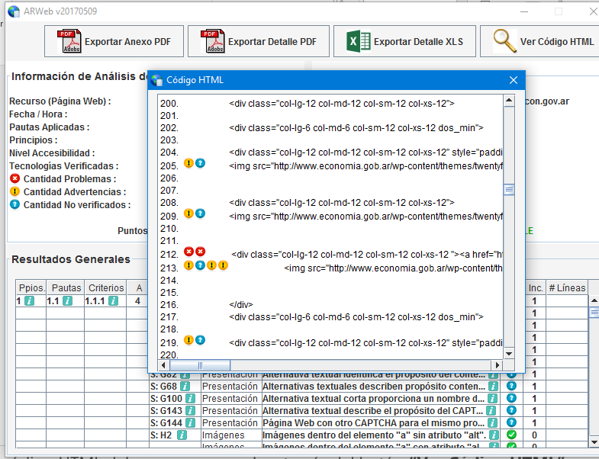
ARWeb - Resultados Generales
Problemas, Advertencias y No verificados, resaltados en el mismo código verificado.
Notes:
Al código HTML del recurso se accede a través del botón “Ver Código HTML”, que muestra al
usuario el código fuente analizado destacando las incidencias de:
Problemas,
Advertencias y
No verificados por cada línea

Slide 31
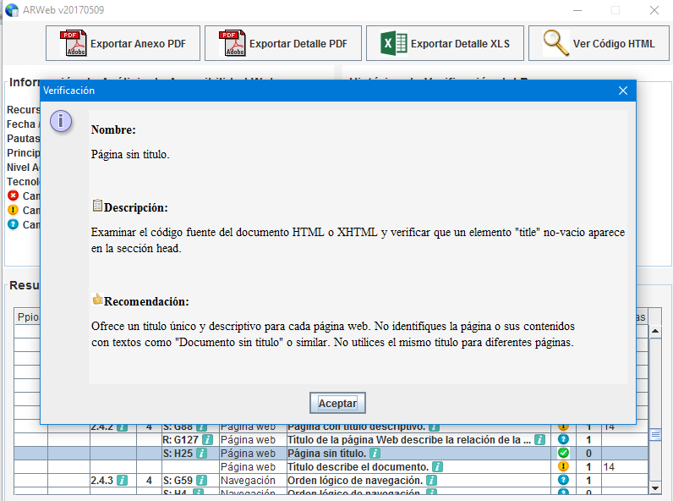
ARWeb - Resultados Generales
Recomendaciones de desarrollo en cada una de las verificaciones.
Notes:
En el caso del detalle de Verificación, se informa al usuario el nombre, descripción y recomendación de diseño
para poder cumplir con la comprobación desplegada

Slide 32
ARWeb - Reporte Anexo II
Información expuesta conforme el modelo del Anexo II de Disposición 2/2014 de la ONTI.

Slide 33
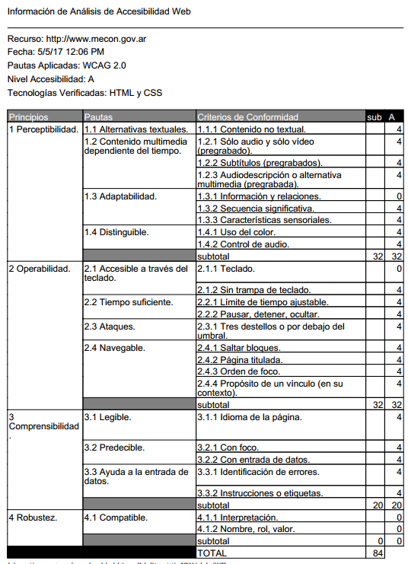
ARWeb - Reporte Anexo II

Slide 34
ARWeb - Reporte Detalles
Información detallada de Análisis de Accesibilidad Web (formatos PDF y XLS)

Slide 35
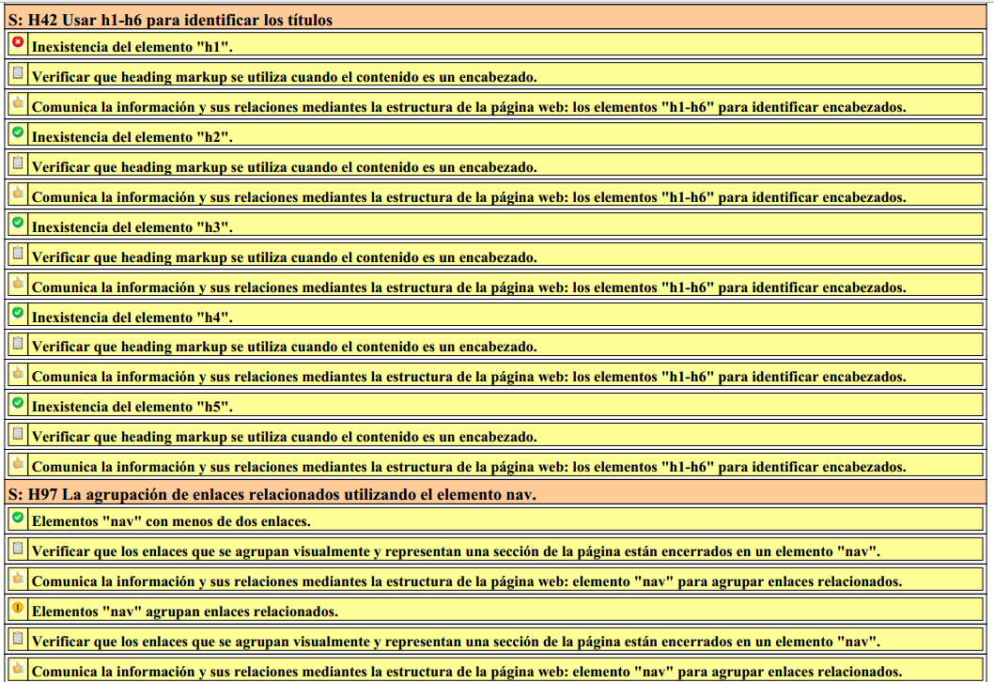
ARWeb - Reporte Detalles (PDF)

Slide 36
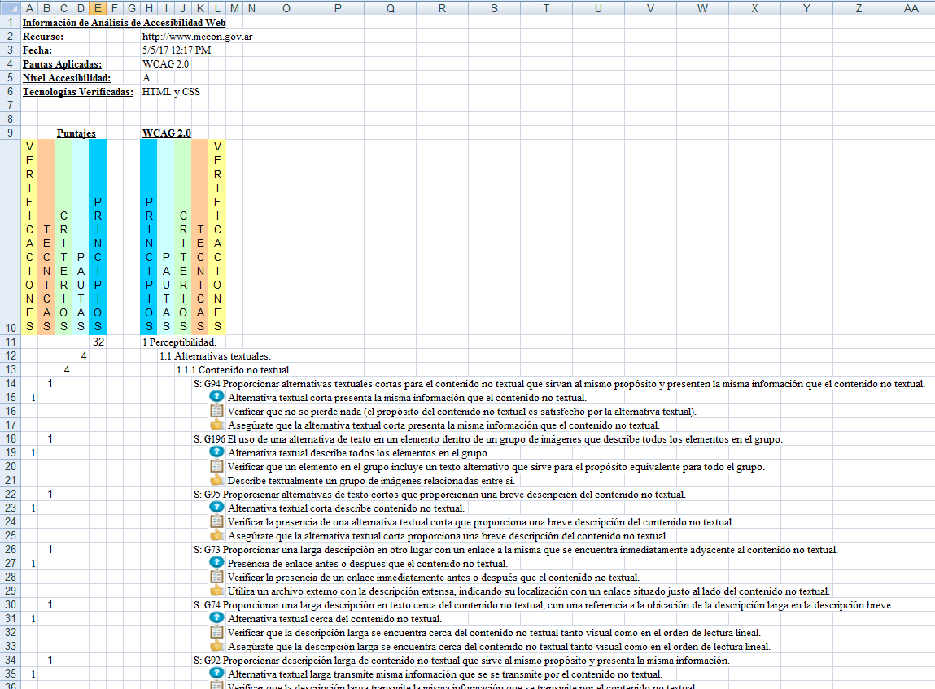
ARWeb - Reporte Detalles (XLS)
Notes:
Se exporta a archivo XLS detalle del análisis de accesibilidad web con puntajes y fórmulas para que el usuario interactúe con el análisis y la planilla ajusta automáticamente puntajes:
Puntajes de Test: 0 si falló / 1 si (OK, Advertencia, No Verificado). Puntajes de Técnica: 0 si algún test falló / 1 si todos los test OK. Puntajes de Criterio: 0 si alguna técnica falló / 4 si todas las técnicas OK. Puntajes de Pauta: Suma de todos los puntajes de Criterio. Puntajes de Principio: Suma de todos los puntajes de Pauta. Puntaje Total: Suma de todos los puntajes de Principio. Es el Puntaje de Accesibilidad.

Slide 37
ARWeb - Conclusiones
ARWeb contribuye a la detección eficiente de los problemas de accesibilidad para que un sitio web pueda ser evaluado y que recomendaciones son necesarias para que sea Accesible.
Lograr la accesibilidad en páginas web beneficia a todos los usuarios, y logra una mejor aceptación a los sitios web, mejorando el acceso web en general:
Asegurar una transformación correcta.
Hacer comprensible y navegable el contenido.
Notes:
Asegurar una transformación correcta: En las páginas web se deben ofrecer alternativas, diferentes presentaciones que se adapten a las necesidades de diferentes usuarios y que sean reproducibles bajo diferentes circunstancias.
Hacer comprensible y navegable el contenido:
Para que el contenido sea comprensible se debe emplear un lenguaje claro y simple.
Para que el contenido sea navegable se deben proporcionar mecanismos comprensibles para navegar y orientarse dentro de cada página y entre las páginas de un sitio web.

Slide 38
Bibliografía
HONORABLE CONGRESO DE LA NACIÓN ARGENTINA. Ley 26.653 de Accesibilidad de la Información en Páginas Web. Buenos Aires. Argentina. [en línea]
http://www.infoleg.gob.ar/infolegInternet/anexos/175000-179999/175694/norma.htm
OFICINA NACIONAL DE TECNOLOGÍAS DE INFORMACIÓN. Decreto 2/2014: Norma de Accesibilidad Web 2.0. Buenos Aires. Argentina [en línea]. 2014. [consulta 15 julio 2016].
http://servicios.infoleg.gob.ar/infolegInternet/anexos/230000-234999/233667/norma.htm
WCAG. Web Content Accessibility Guidelines 2.0. [en línea].
https://www.w3.org/TR/WCAG20

Slide 39

Muchas Gracias

